Slide 1


COPINSA
Proyecto
Exteam
Diseñador de experiencias digitales

Slide 2
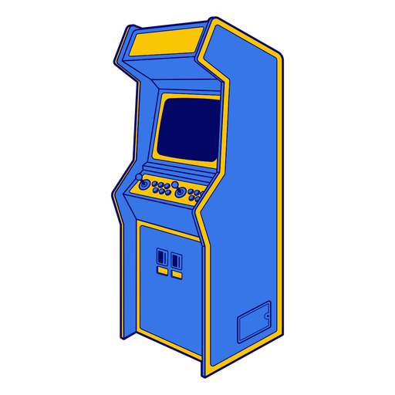

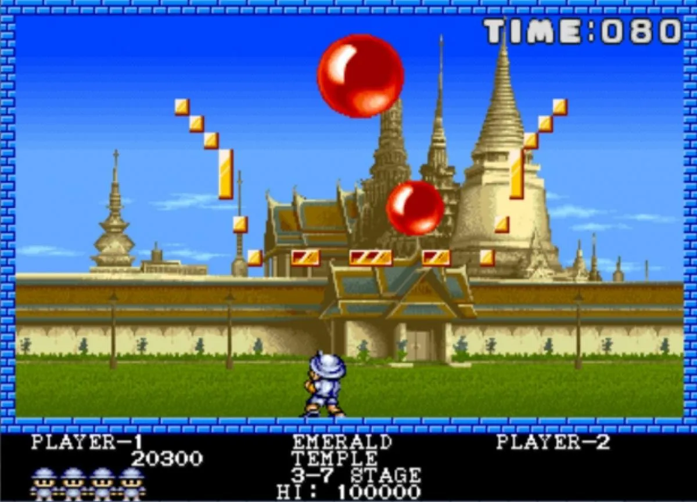

¿Cómo surge la idea?
JUEGO ARCADE
JUEGOS SIN ACTIVIDAD
RETOS PARA EL USUARIO
RENOVACIÓN DE JUEGOS(FUTURO)

Slide 3

Requerimientos
REFERENCIAS
FUNCIONALIDADES DEL PRODUCTO
CLASES Y CARACTERÍSTICAS DEL USUARIO
ENTORNO OPERATIV0
REQUERIMIENTOS FUNCIONALES

Slide 4

Guía de Estilo y Prototipado
Tranquilidad, Confianza y Seguridad

Slide 5
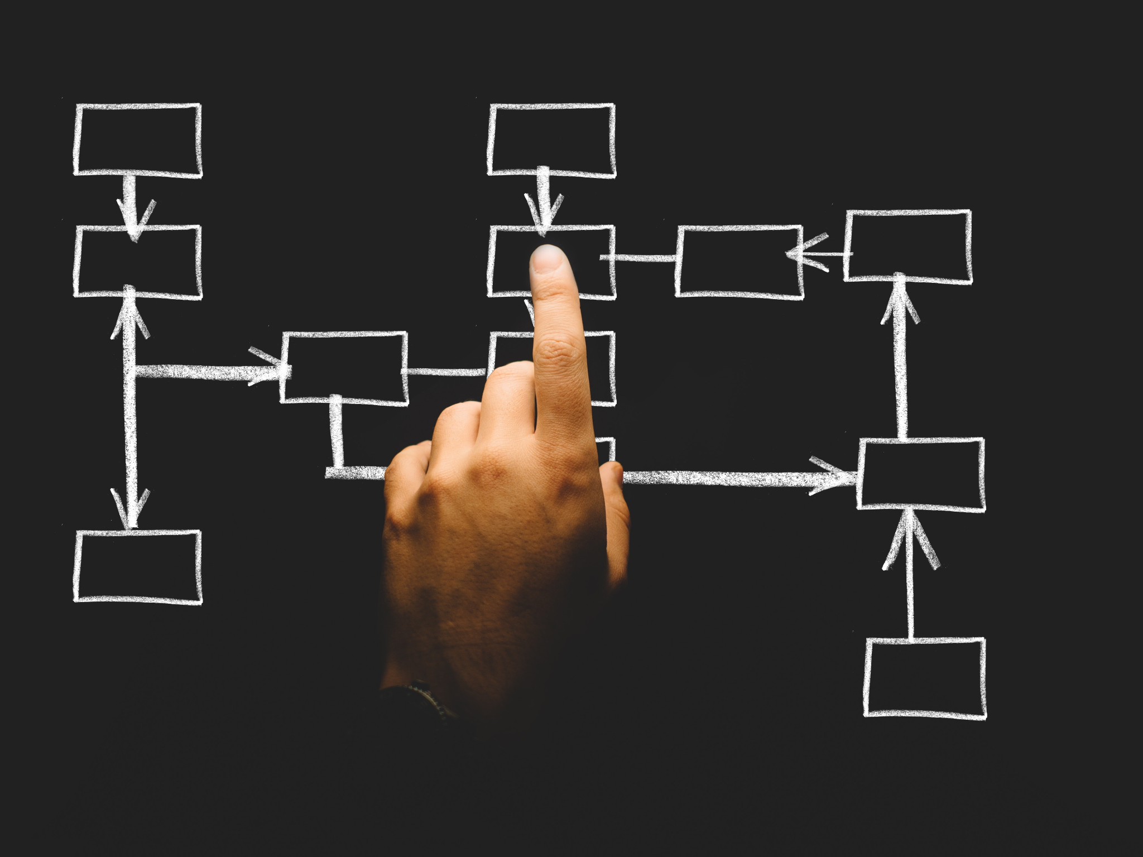
Entidad / Relación
Idea original
Resultado Final

Slide 6

SCRIPT BBDD

Slide 7



Plan de Prueba
CASUÍSTICA DE LAS DIFERENTES PANTALLAS
ENSAYO - ERROR

Slide 8


Arquitectura Interna

Slide 9

Diagrama de paquetes
Nuestro proyecto consta de varios subproyectos, cada uno con paquetes propios.
Surgieron problemas debido a la adición posterior de github a los requerimientos del proyecto.

Slide 10
Caso de Usos
CASOS DE USO - LOGIN
CASOS DE USO - REGISTRO
CASOS DE USO - LAUNCHER
CASOS DE USO - JUEGOS
LOGIN Y REGISTRO
Usuario
Usuario
JUEGOS
LAUNCHER

Slide 11

Nuestro Launcher “Exteam”

Slide 12

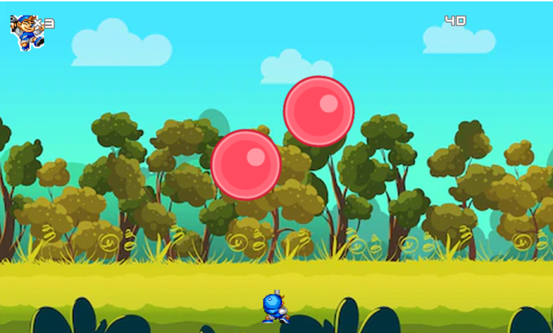
SUPER PANG

Slide 13

V2(en desarrollo)

Slide 14
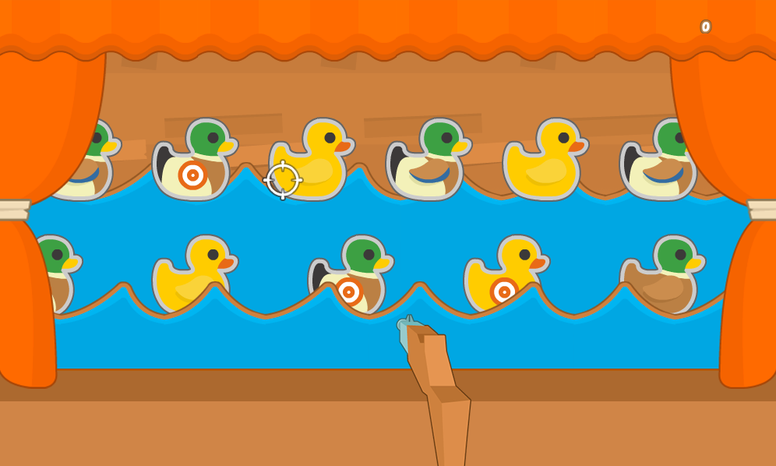
Duck Hunt
Minijuego de disparos.
Control de hitbox.
Control de tiempo.

Slide 15
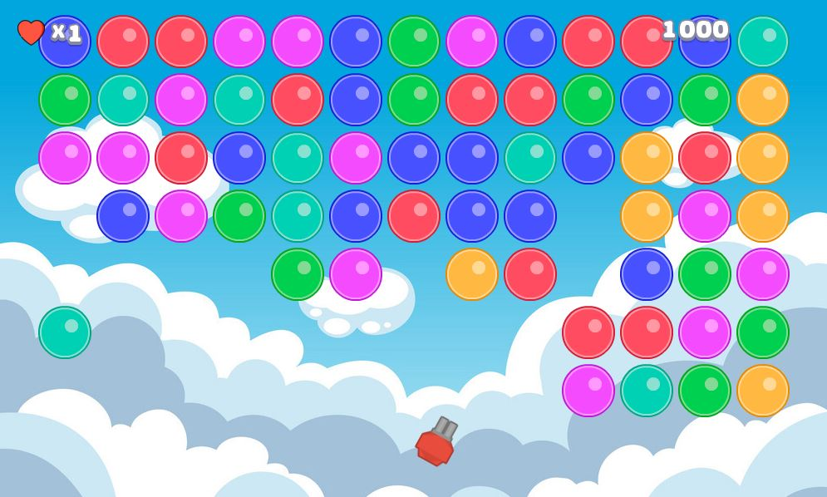
BUBBLE SHOOTER
-INTRODUCCIÓN
-JUEGO DE PRUEBAS
-PROBLEMAS
-CONCLUSIÓN

Slide 16


